Slide 1
Операційна система та її інтерфейс

Slide 2
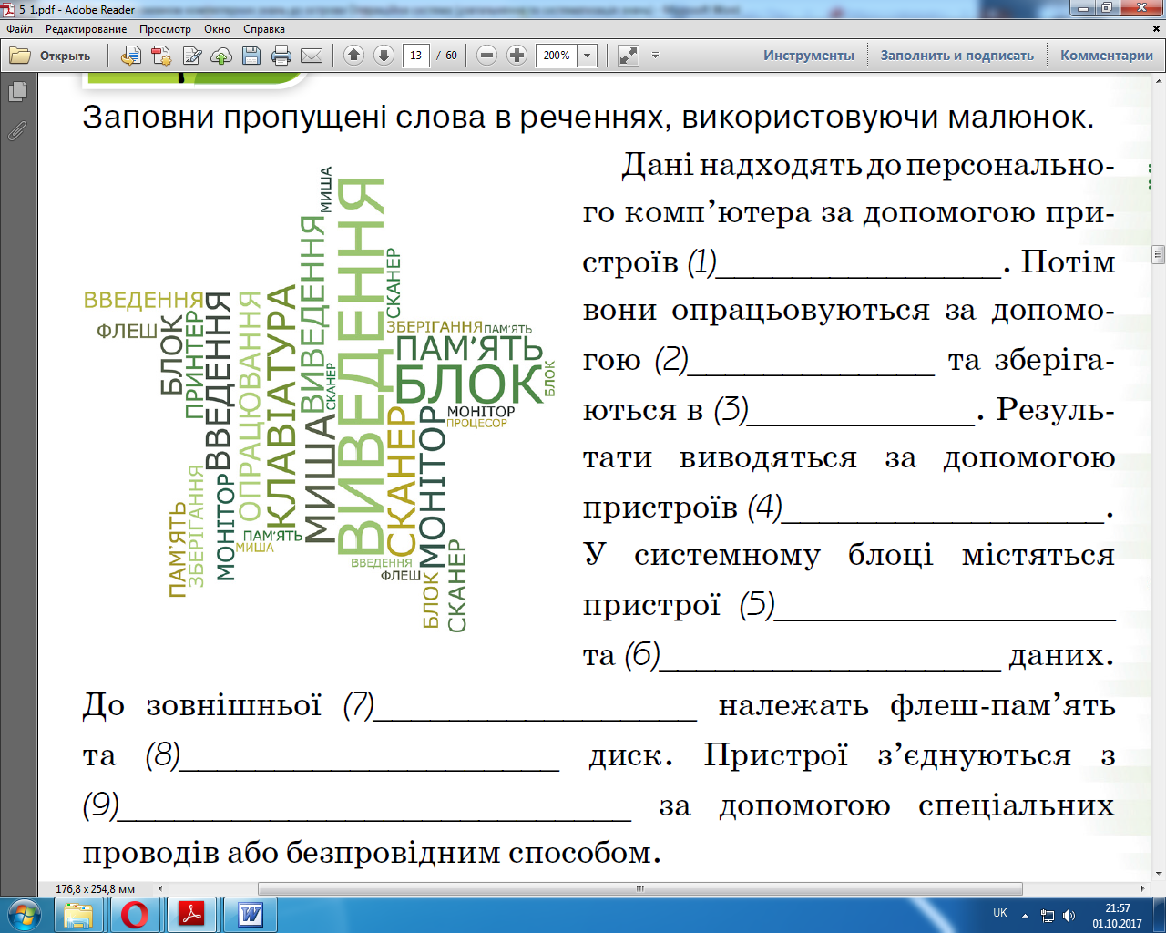
Перевірка домашнього завдання
введення
процесора
пам'яті
виведення
опрацювання
зберігання
пам'яті
оптичний
системним блоком

Slide 3
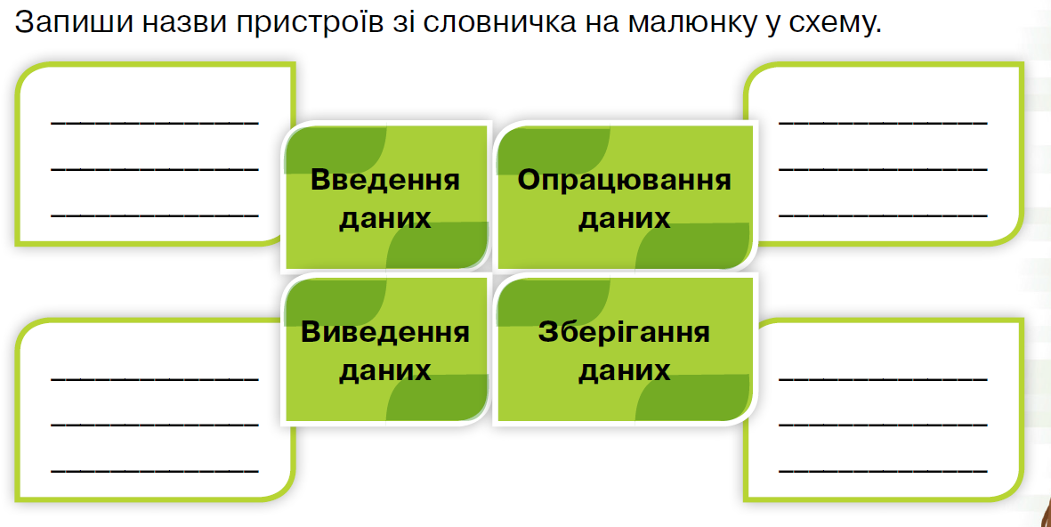
миша
блок
сканер
клавіатура
монітор
пам'ять
принтер
флеш

Slide 4
Відтворення і коригування опорних знань
Знайди і назви зашифровані назви пристроїв
Розшифруйте анаграми

Slide 5
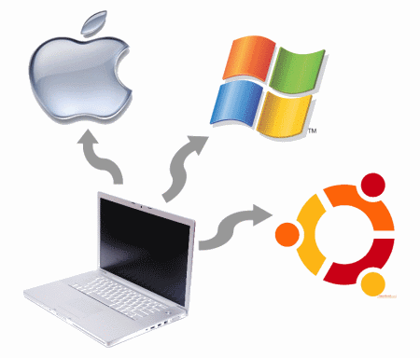
Операційна система
та її інтерфейс

Slide 6
Операційна система – це набір програм, які призначені для забезпечення взаємодії всіх пристроїв комп'ютера і виконанням користувачем різних дій.
Прикладні програми
Пристрої
Операційна
система

Slide 7
Операційна система складається з таких основних компонентів:

Slide 8
Основні функції операційної системи:

Slide 9
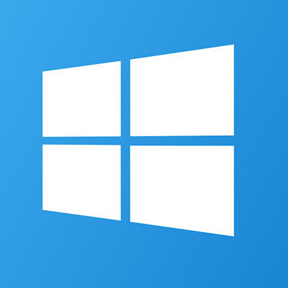
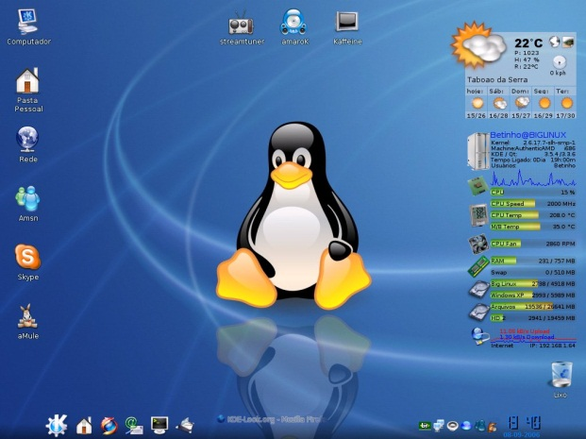
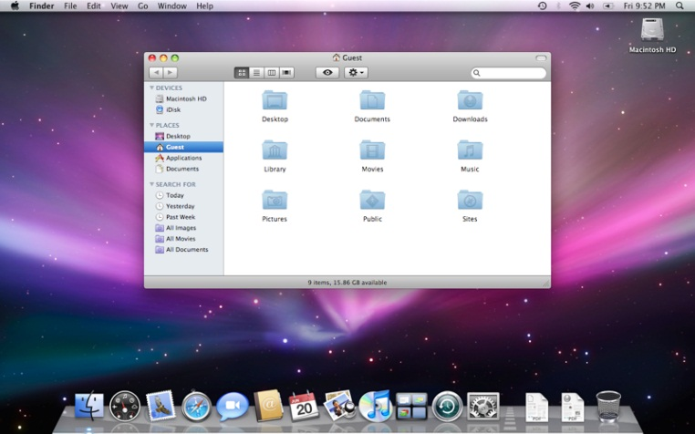
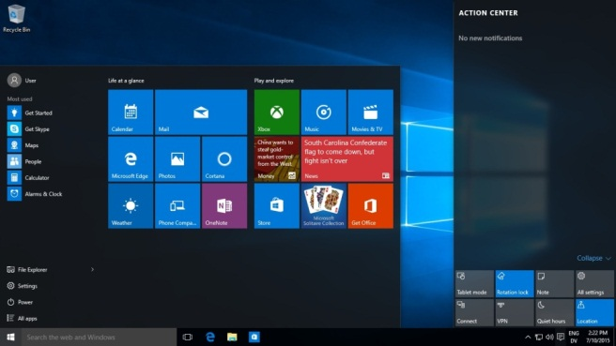
На персональних комп’ютерах використовують такі операційні системи:
Windows
Linux
MacOS

Slide 10
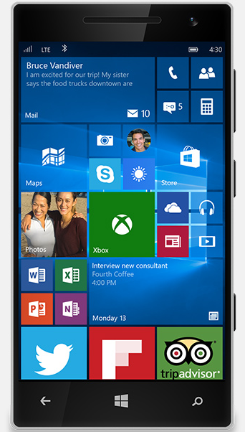
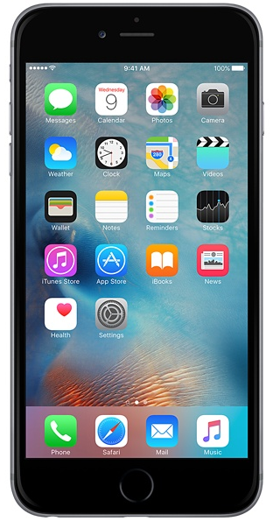
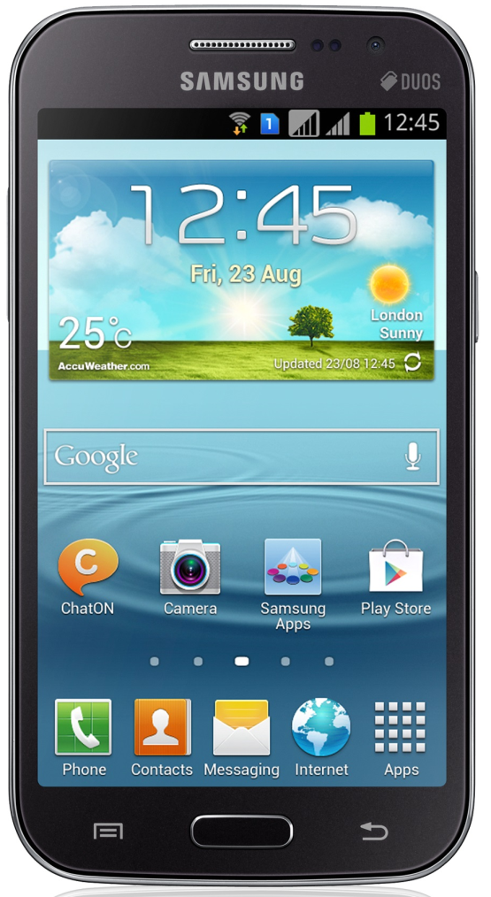
Для мобільних пристроїв призначені наступні операційні системи:
Android
Windows Mobile
iOS

Slide 11
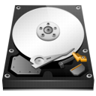
Однією зі складових операційних систем є файлова система. Файли, папки та ярлики — це об'єкти файлової системи.
Файлова система — це частина операційної системи, що забезпечує управління файлами і папками на носіях даних.

Slide 12
Файл – набір даних, що зберігається в пам'яті комп'ютера та має ім'я.
Весна.bmp

Slide 13
Файли зберігають дані різного типу:
Текстові
Числові
Звукові
Відео
Графічні
Для зручності роботи з файлами їх відображають за допомогою значків. Такі значки ще називають піктограмами. За їх виглядом можна визначити або навіть здогадатись, якого типу дані містять файл.

Slide 14
Кожний файл має ім’я, що складається із двох частин: назви і розширення. Назва і розширення імені файла відокремлюються крапкою.
Ім'я файла — це набір символів, що може містити літери українського, англійського та інших алфавітів, цифри й інші символи (до 256), за вийнятком: \ /: *? ”< > |
Повідомлення | . | docx

Slide 15
Папки створюють для того, щоб об'єднати групу файлів за якоюсь певною ознакою.
Папки, як і файли, іменують.
В одній папці можуть міститися кілька або багато файлів.
Папки можуть мати один документ, або бути порожніми.
Для папки, як і для файлу можна змінювати ім'я.
Папки можна переміщувати.
Папку, розташовану всередині іншої папки, називають вкладеною папкою.
В одній папці не може зберігатися два файли з однаковими іменами.
5 клас
5 клас

Slide 16
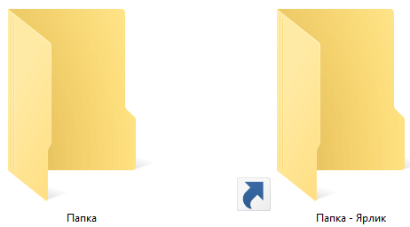
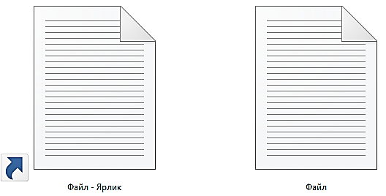
Особливим об’єктом файлової системи є ярлик: на значку файла в лівому нижньому куті зображена стрілка.
Ярлик — посилання на певний об’єкт операційної системи, що міститься на одному з носіїв даних.
При видаленні ярлика, об’єкт не видаляється.

Slide 17
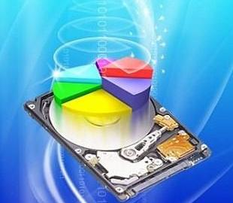
Щоб мати можливість указати, на якому носії зберігаються потрібні файли і папки, дискам також надають певні позначення. Імена дисків позначаються великими латинськими літерами з двокрапкою: А:, В:, C:, D:, E:, F: і т. д.
Диск, на якому, як правило, встановлюють операційну систему, позначають іменем С:

Slide 18
Розгадайте ребус
Файл

Slide 19
Вправи для зняття зорової втоми
1. Крепко закрийте очі на 5 секунд.
2. Швидко моргаємо 30 секунд.
3. Поводили очима вліво, вправо, вгору, вниз - 3 рази.
4. Обертаємо очі за годинниковою стрілкою
і проти годинникової стрілки.
5. Закрийте очі. Темнота 3 секунди.
6. Відкрили очі.
Не забувайте берегти своє здоров’я!

Slide 20
Розгадати ребуси
Пам'ять
Процесор

Slide 21
Вставити пропущені слова
Слова для довідки: значки, корзину, пуск, мій комп’ютер, робочим столом, ярлики.
робочим столом
значки
ярлики
мій комп’ютер
корзину
пуск

